Slide 1
Особливості ринку землі в Україні. Проблеми формування та напрями подальшого розвитку.
Презентація
з економіки за темою:

Slide 2
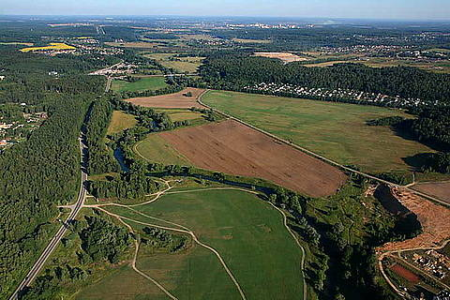
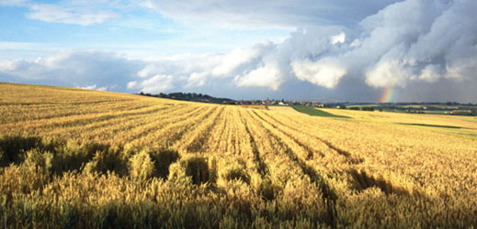
Україна володіє значним земельним потенціалом, який становить 5,7 % території Європи. Із
60,3 млн гектарів 70 % становлять сільськогосподарські угіддя з найкращою в світі родючістю.

Slide 3
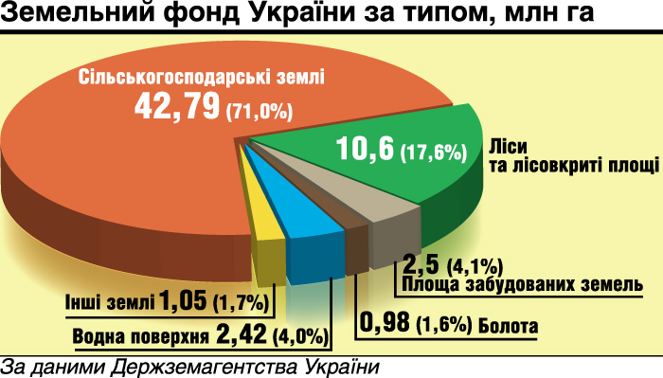

Slide 4
Формування ринку землі.
Реформування земельних відносин в Україні розпочалося у 1991 році. Відбулися докорінні зміни форм власності на землю, розв’язано проблему забезпечення громадян земельними ділянками, введено плату за землекористування, створено передумови формування ринку землі.

Slide 5
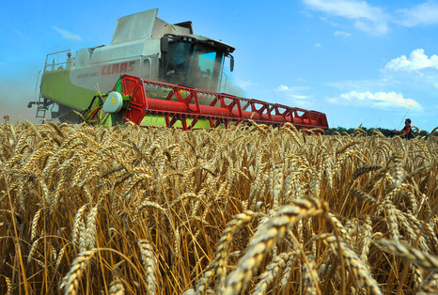
Земельний кодекс України був прийнятий в жовтні 2001 року.
В ході земельної реформи в Україні переважна більшість селян отримала державні акти на земельні ділянки.
Лише 10 % земель сільськогосподарського призначення належить місцевим радам.

Slide 6
Чинники, які стримують розвиток ринку сільськогосподарських земель в Україні:
відсутність дієвих методик оцінки вартості сільськогосподарських земель;
недостатність досвіду функціонування ринку землі;
неефективність системи реєстрації прав власності на землю та інше нерухоме майно та досвіду її ведення;
переважання на ринку оренди землі правонаступників колективних підприємств;
неефективна структура власників земельних паїв;
низький рівень орендної плати;
переважання на ринку короткострокових договорів з оренди землі.

Slide 7
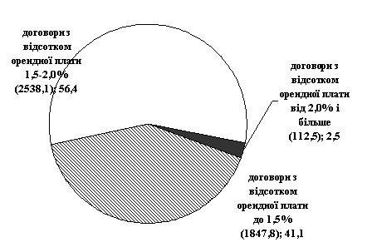
Структура договорів оренди земельних паїв в Україні за рівнем орендної плати в 2006 році, тис. шт. та %.

Slide 8
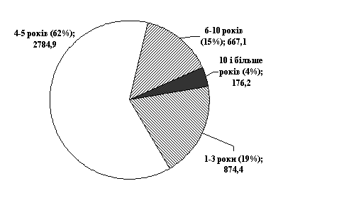
Структура договорів з оренди земельних паїв в Україні за терміном дії станом на 1 січня 2007 року, тис. договорів

Slide 9
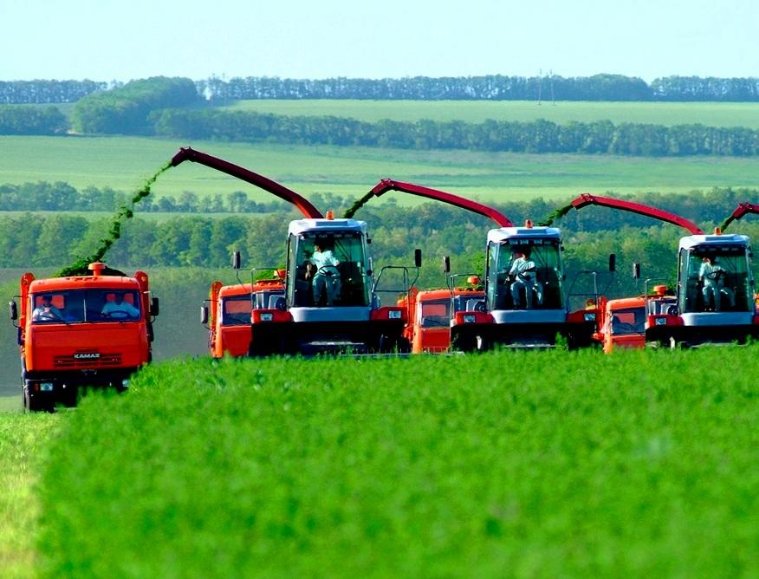
Сучасний стан ринку землі.
Україна зайняла 10-е місце в списку найпривабливіших країн для придбання землі з потенційним обсягом продажу 1,2 мільйона га.

Slide 10
Національним планом дій на 2013 рік щодо впровадження Програми економічних реформ на 2010 – 2014 роки “Заможне суспільство, конкурентоспроможна економіка, ефективна держава”, затверджена від 12 березня 2013 року № 128/2013, передбачено:
створити прозорий ринок земель,
розробити ефективний механізм обороту земель сільськогосподарського призначення.

Slide 11
визначити коло набувачів прав власності на землі сільськогосподарського призначення
забезпечити прозорість операцій із сільськогосподарськими землями
врегулювати питання щодо граничних площ земельних ділянок
зняття соціальної напруги з земельних відносин у сфері сільськогосподарського землекористування

Slide 12
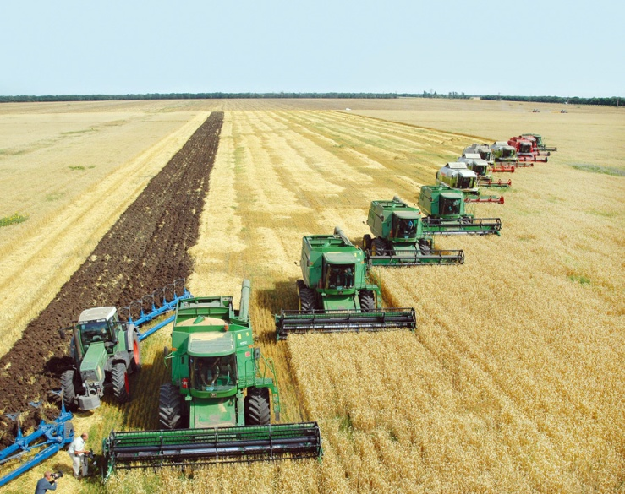
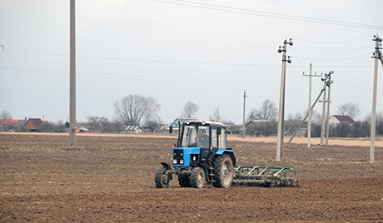
Якщо на ринку сільськогосподарських земель продовжує діяти мораторій, що обмежує його виключно орендою та успадкуванням, то ринок несільськогосподарських земель активно розвивається в Україні протягом 20 років і характеризується наявністю на ньому всіх форм цивільно-правових угод.

Slide 13
Виконала:
учениця 11-А класу
ХСШ №155
Татарінцева Юлія

